Slide 1
Forbidden desert: PC Edition
Сделал: Поморцев Александр

Slide 2
Описание:
Это игра, в которой тебе и всем твоим товарищам по команде придётся выживать в таинственной жаркой пустыне и искать детали от легендарного летающего аппарата в надежде спастись на нём из этой пустыни!
Буря перемещается и «смешивает» клетки Пустыни, и засыпает их песком (песчаными маркерами), мешая этим находить детали легендарного аппарата и не давая перемещаться (блокируя клетки). Ещё есть Солнце, которое иногда начинает очень сильно гореть и из-за этого будет уменьшаться запас воды у игроков. Так ещё со временем они будут всё чаще и чаще.

Slide 3

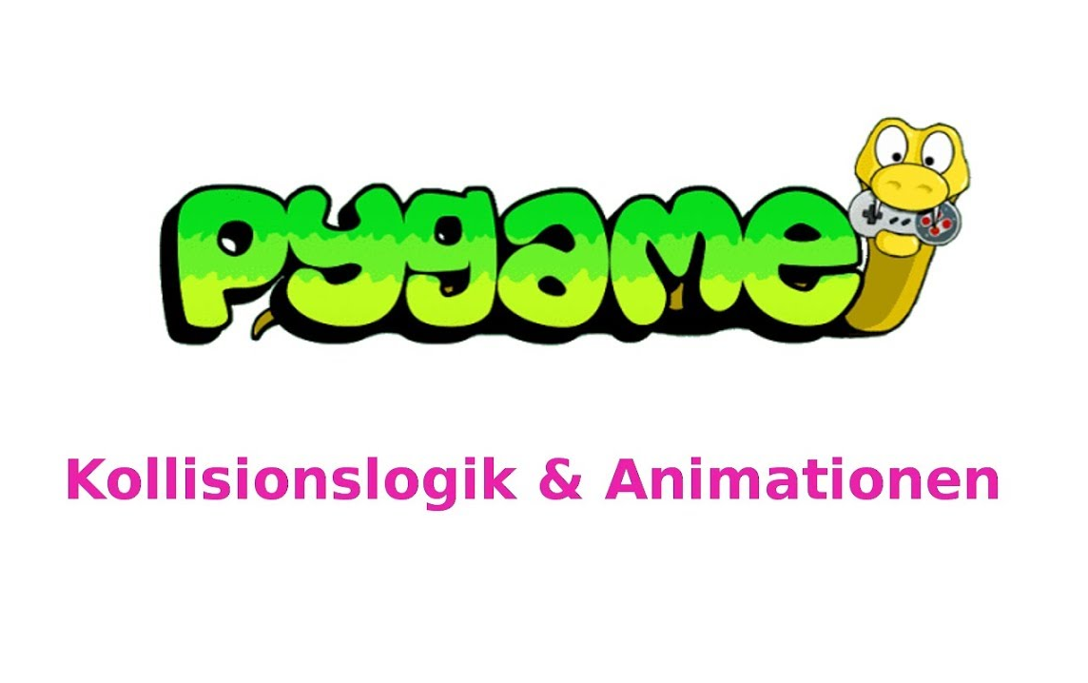
Технологии
Python

Slide 4
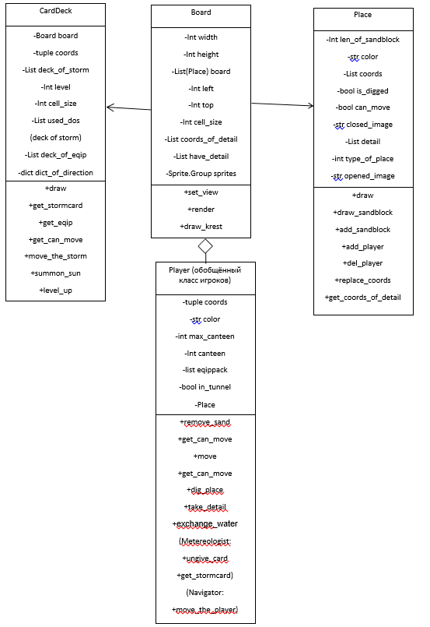
Отношения Классов
Вообще классов 10, но, поскольку классы игроков в основном схожи, был написан общий класс игроков Player (иначе вообще ничего не было бы видно)

Slide 5
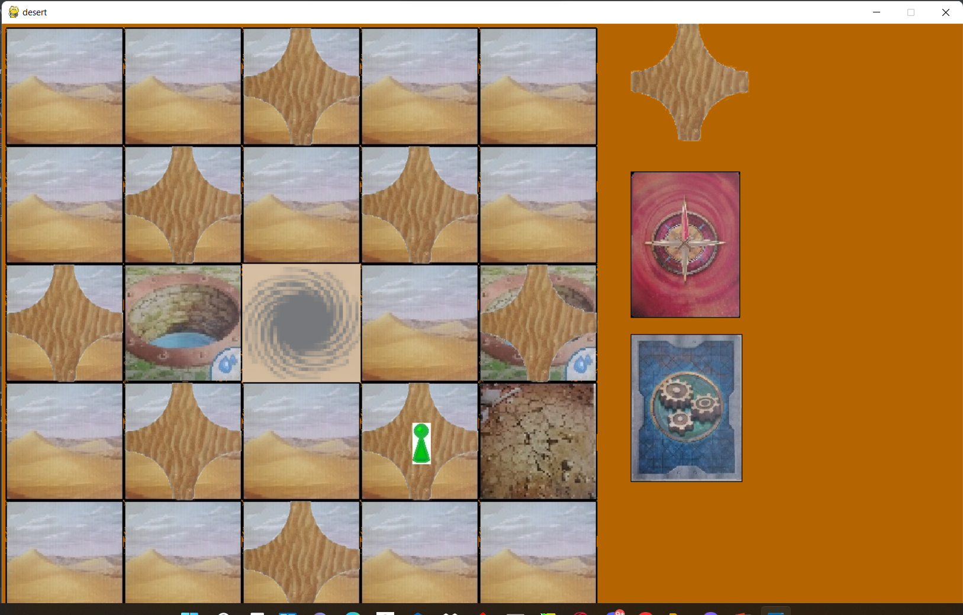
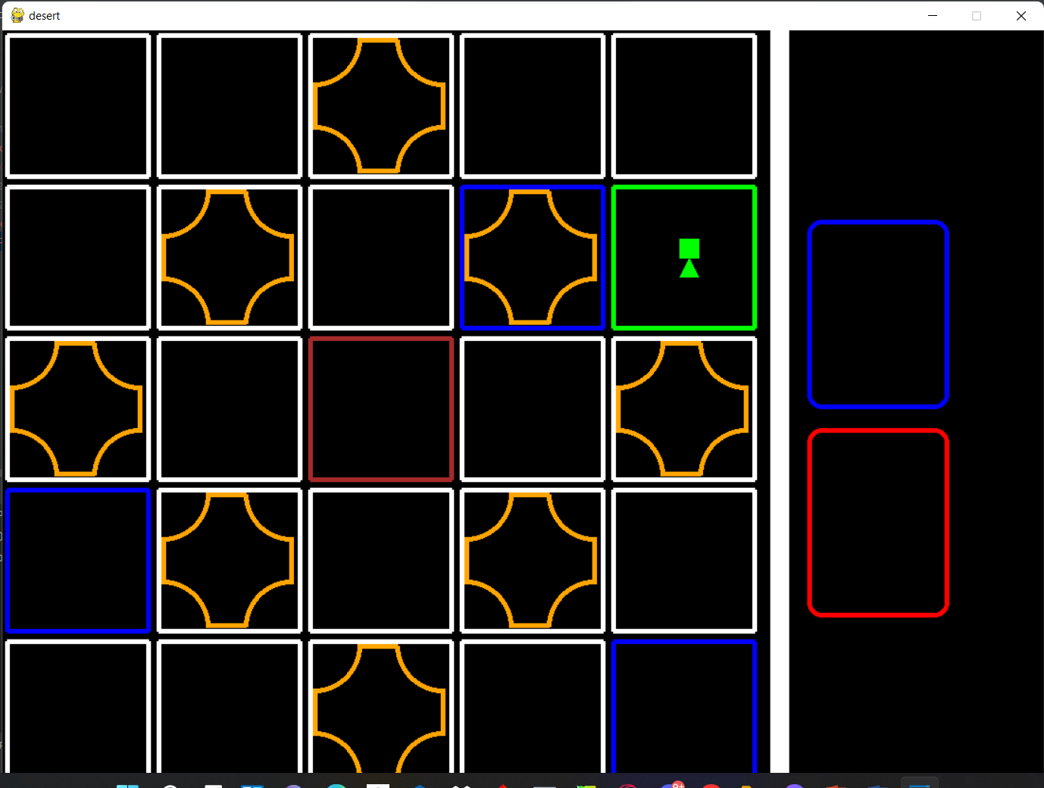
Окно:
Игра (только окно игры)

Slide 6
Итог
Тактическая игра на выживание
(я пока что не сделал окно победы, проигрыша и меню)
(пока нет, но надеюсь, это будет) многопользовательская игра
Я научился работать на Pygame

